Slide 1
2024 졸업과제
발표자료
와신상담
OpenWRT 기반의
무선 네트워크 통합 관제 시스템
202155547 남원정
202155508 권내현
201924657 장원석
지도교수: 김태운 교수님
Notes:
안녕하세요, 저희 ‘와신상담’ 팀은 OpenWRT라는 경량 리눅스를 기반으로 한 공유기 통합 관제 시스템을 주제로 졸업과제를 진행했습니다.

Slide 2
와신상담
OpenWRT 기반의 무선 네트워크 통합 관제 시스템
목차
과제 배경
구현내용
기대효과
(결과)
Notes:
발표의 목차는 세 가지입니다.
첫째, 과제 배경을 통해 프로젝트의 필요성을 설명하고
둘째, 구현한 내용들을 구체적으로 소개드린 후
마지막으로 기대 효과를 정리하겠습니다.

Slide 3
2024 졸업과제
발표자료
와신상담
프로젝트 배경

Slide 4
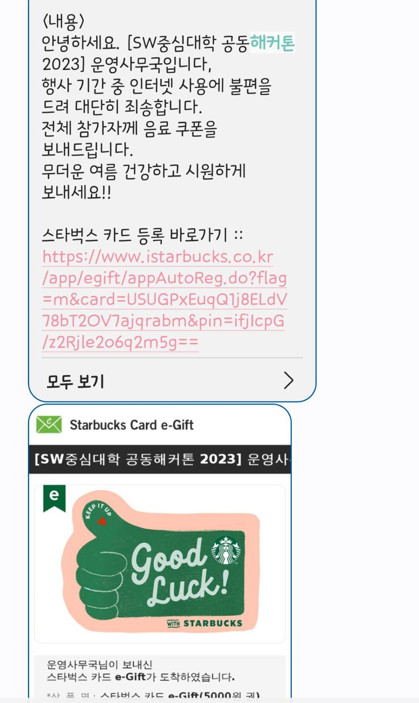
와신상담
OpenWRT 기반의 무선 네트워크 통합 관제 시스템
과제 배경
대규모 행사에서 발생하는 네트워크 병목 현상
공유기 성능의 한계로 인한 대역폭 감소
신호 강도에만 의존한 Wi-Fi 선택
다중 공유기 관리 솔루션의 부재
네트워크 품질 문제에 효과적으로 대응 필요
모니터링 및 능동적 공유기 관리 필요
Notes:
저희 과제는 현실적인 문제를 배경으로 합니다. 대형 해커톤이나 강의실 등이 그 예시인데, 이런 행사에서는 다수의 사용자가 동시에 접속하면서 공유기의 성능 한계로 인해 대역폭이 줄어듭니다. 그리고 신호 강도에만 의존한 Wi-Fi 선택은 이러한 병목을 해결하기 힘들게 합니다. 2023년 Asia 정션, SW중심대학 공동해커톤에서 이러한 문제점이 두드러졌습니다.

Slide 5



와신상담
OpenWRT 기반의 무선 네트워크 통합 관제 시스템
50 Mbps
1 Mbps
ex) 해커톤, 100명 이상 수업 강의실
Notes:
당시 공유기는 여러 대가 설치되어 있었으나, 트래픽을 효과적으로 분배하지 못하여 다수의 사용자가 낮은 네트워크 품질을 경험했습니다. 위처럼 여유분의 공유기가 있으나, 단지 신호 세기가 세다는 이유로 근처 공유기에 몰리기 십상입니다. 대개 공유기는 독립적으로 동작하여 전체적인 네트워크 자원을 효율적으로 활용하는 데에 한계가 있습니다. 이에 따라 주변 환경을 모니터링하며, 집단적으로 공유기의 상태를 제어할 수 있다면 더 나은 네트워크 품질을 제공할 수 있을 것입니다.

Slide 6

와신상담
OpenWRT 기반의 무선 네트워크 통합 관제 시스템
과제 목표
주변 상황에 따라 설정을 변경하는
능동적인 공유기 관리 솔루션 개발
트래픽 부하 분산 등 다수의 공유기를
통합 관제하는 솔루션 개발
사용자에게 최적의 네트워크 품질을 제공하는
유저 친화적인 어플리케이션 개발
Notes:
따라서 저희는
첫째, 네트워크 품질을 모니터링하여 능동적으로 환경에 적응하는 공유기를 실현하고자 하고
둘째, 다수의 공유기에 트래픽을 분산하도록 유도하는 솔루션을 개발하고 싶습니다.
그리고 이를 사용자 및 관리자가 쓰기 쉽도록 유저 친화적인 어플리케이션을 제공하고자 합니다.

Slide 7
2024 졸업과제
발표자료
와신상담
구현 내용

Slide 8
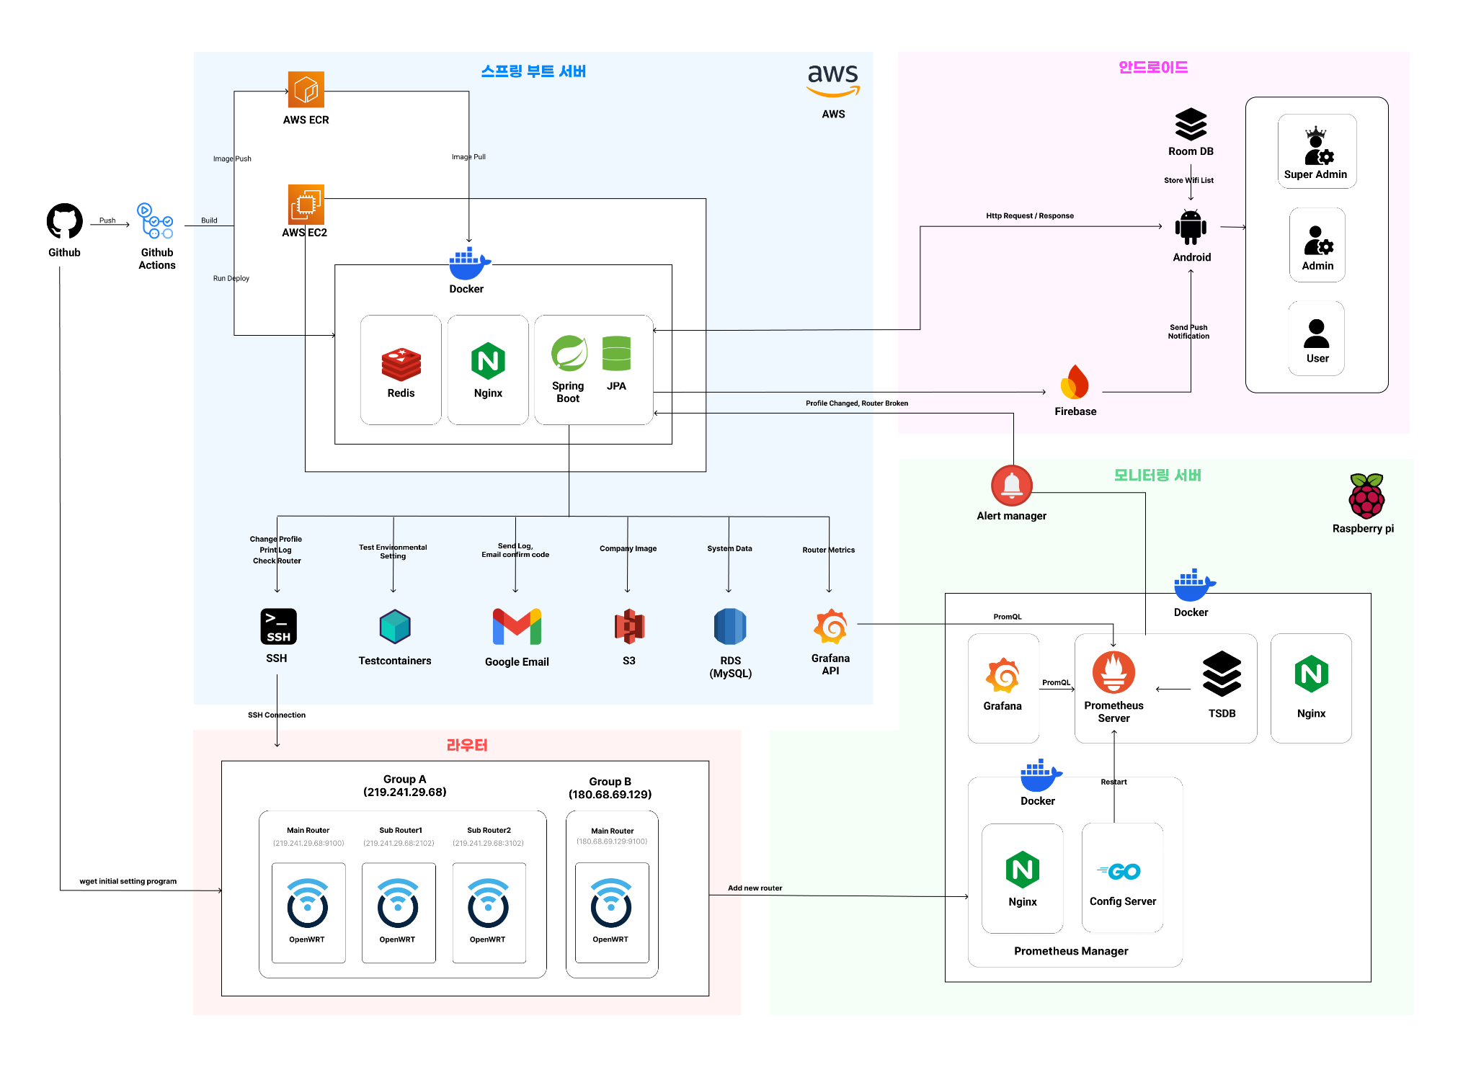
와신상담
OpenWRT 기반의 무선 네트워크 통합 관제 시스템
OpenWRT
AWS Cloud
Monitoring
Android
Notes:
시스템 흐름도는 이와 같습니다.
우선, 공유기에 설치된 경량 리눅스인 OpenWRT에서 네트워크 관련 메트릭을 측정하고
둘째, 라즈베리파이에 배포된 Prometheus에서 이 메트릭을 수집합니다.
그리고 Grafana에서 주요 지표를 시각화하는 한편, 위험 상황에 도달한 경우 서버 측에 알림을 줍니다.
AWS 클라우드에 배포된 서버에서는 Grafana의 알림을 수신하여 공유기 프로파일을 변경하는 등의 조치를 취합니다.
마지막으로 이 서비스를 일반 사용자와 관리자가 이용할 수 있도록 안드로이드 앱을 제공합니다.

Slide 9
와신상담
OpenWRT 기반의 무선 네트워크 통합 관제 시스템
프로파일 제어
Default
사용에 제한이 없는 기본 모드
조건: Wifi 사용자가 200명 이하
User Limit
사용자 수 제한을 두어 대역폭 확보
조건: Wifi 사용자가 200명 이상, 3분 이상
Power Saving
네트워크 사용량 및 전송속도 제한
조건: 사용자가 4시간 동안 존재하지 않음
Connective
다수의 사용자에게 안정적인 속도 제공
수동 전환
Notes:
이 시스템의 핵심은 ‘프로파일’입니다. 프로파일이란 공유기의 설정 프리셋이라 할 수 있습니다. 저희는 자주 발생할 수 있는 이상 상황에 따라 기본 모드, 사용자 수 제한 모드, 절전 모드, Connective 모드의 총 4가지 프로파일을 정의했습니다. 각각의 조건에 따라 공유기가 자동으로 전환되고, 예를 들어, 200명 이상의 사용자가 있을 경우 사용자수 제한 모드로 변경하여 네트워크 품질을 유지할 수 있도록 개발하였습니다.

Slide 10
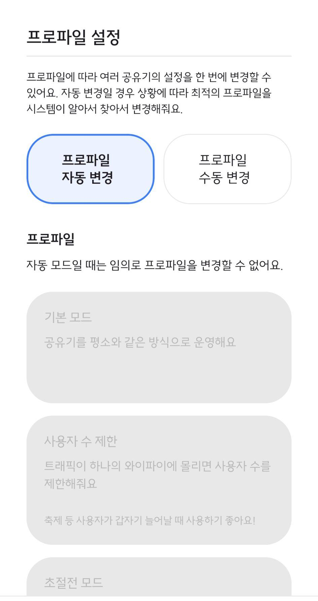
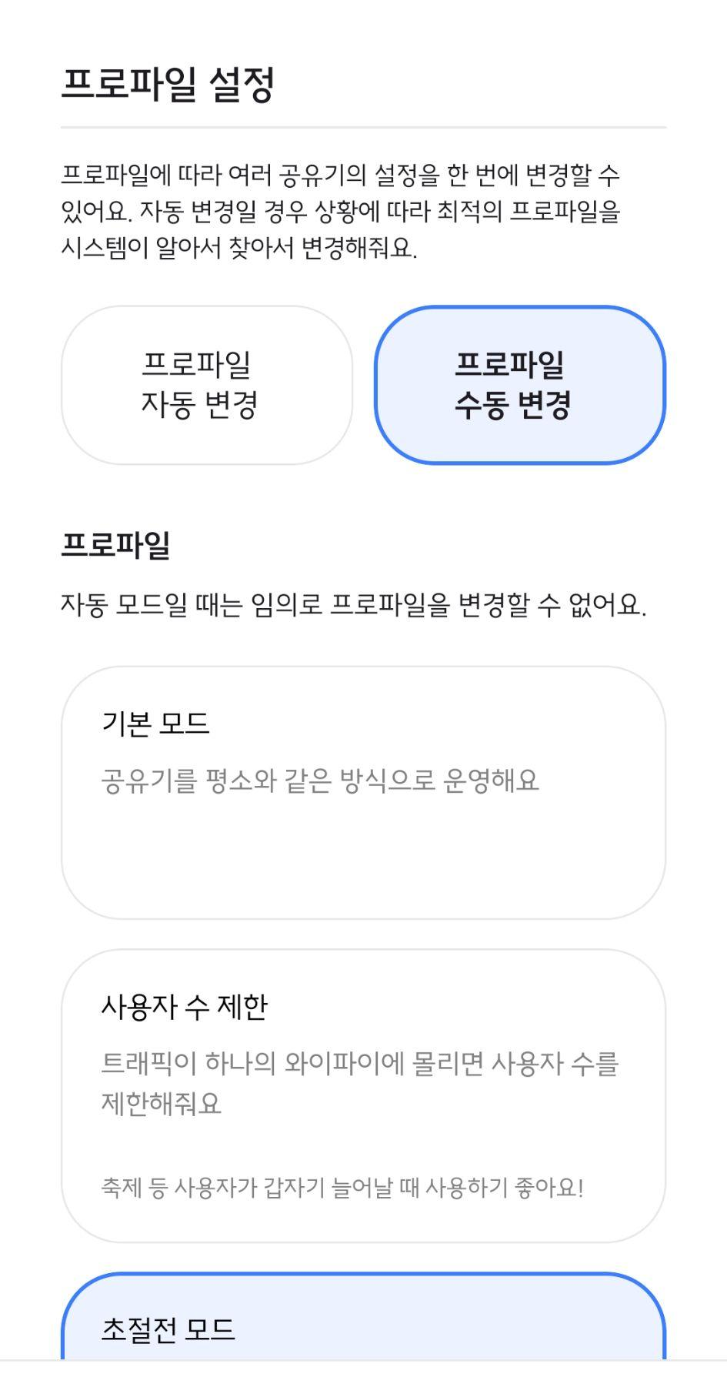

와신상담
OpenWRT 기반의 무선 네트워크 통합 관제 시스템
Notes:
다음은 안드로이드 어플리케이션을 통해 관리자가 공유기의 프로파일을 변경하는 시연 영상입니다.
(14초 ~ 45초 생략)
Connective 모드로 변경 시 인터넷 속도가 약 절반으로 제한되는 것을 확인할 수 있습니다.

Slide 11
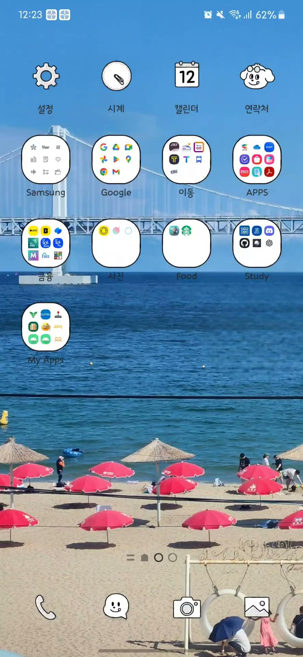
와신상담
OpenWRT 기반의 무선 네트워크 통합 관제 시스템
Notes:
아까처럼 관리자가 프로파일을 수동으로 변경할 수도 있지만, 기본적으로는 자동 변경으로 동작합니다. 공유기의 주변 환경에 따라 이처럼 프로파일 변경 알림이 오는 것을 확인할 수 있습니다.

Slide 12

와신상담
OpenWRT 기반의 무선 네트워크 통합 관제 시스템
핸드오프
OpenWRT 공유기로부터 품질 점수 수신
주변 공유기 중 네트워크 품질이 가장 좋은 공유기를 선택
애플리케이션에서 최적의 공유기를 추천
(보안 문제로 인하여 자동변경 불가)
1 Mbps
50 Mbps
1 Mbps
Notes:
다음은 핸드오프 기능입니다. 공유기로부터 네트워크 품질 점수를 수신하여, 가장 최적의 공유기를 자동으로 추천하는 기능입니다. 이는 신호 강도뿐만 아니라, 네트워크 혼잡도를 종합적으로 고려하여 사용자가 최적의 Wi-Fi를 선택할 수 있도록 돕습니다.

Slide 13
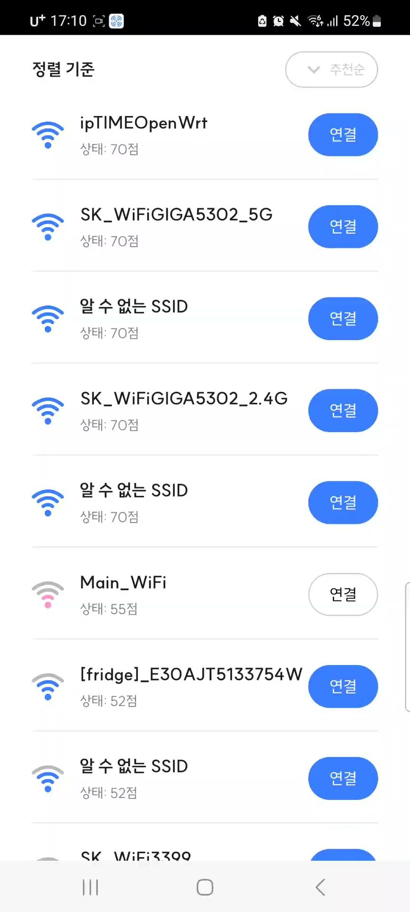
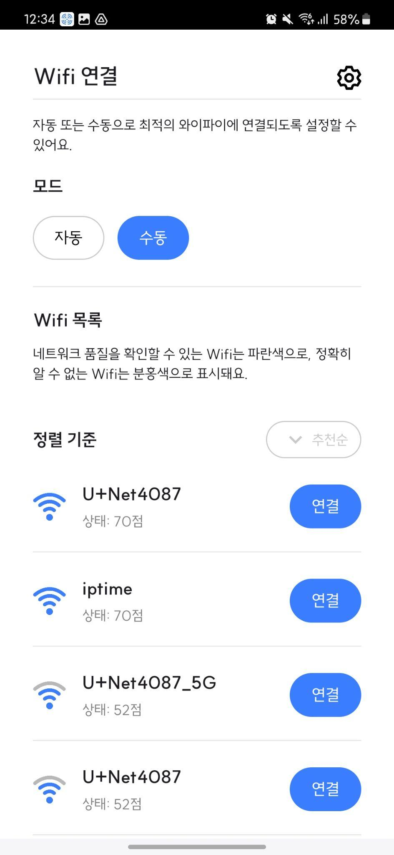
와신상담
OpenWRT 기반의 무선 네트워크 통합 관제 시스템
Notes:
안드로이드 앱에서는 이처럼 공유기 품질 점수를 신호 강도와 함께 사용자에게 표시하여 추천합니다. 품질 점수를 기반으로 최적의 공유기를 안내하고, 사용자는 해당 공유기를 선택하면 됩니다.

Slide 14




와신상담
OpenWRT 기반의 무선 네트워크 통합 관제 시스템
모니터링 & 알람
< OpenWRT >
< Monitoring >
Kernel
Prometheus
Grafana
Instrumentation
Metrics API
Query
Metrics
Sampling
Node Exporter
Storage
Sampling
Metrics
Endpoint
관리자 / 이용자
Notes:
모니터링 및 알람은 Prometheus와 Grafana를 활용하여 공유기의 메트릭을 수집하고 시각화합니다. 1차적으로 OpenWRT 공유기에 설치된 Node Exporter라는 플러그인이 Metrics API를 활용하여 공유기의 성능을 시계열 데이터 양식으로 가공합니다. 다음은 이를 Prometheus가 수집하고, Prometheus의 자체 DB인 TSDB에 저장합니다. 마지막으로 Grafana에서 쿼리문을 통해 데이터를 불러오고 시각화하는 것이 그 과정입니다. 이러한 일련의 과정을 통해 공유기의 상태를 실시간으로 모니터링하고, 수집한 메트릭을 바탕으로 네트워크 이상이 예상되면 관리자가 안드로이드 앱을 통해 즉시 알림을 받을 수 있습니다.

Slide 15
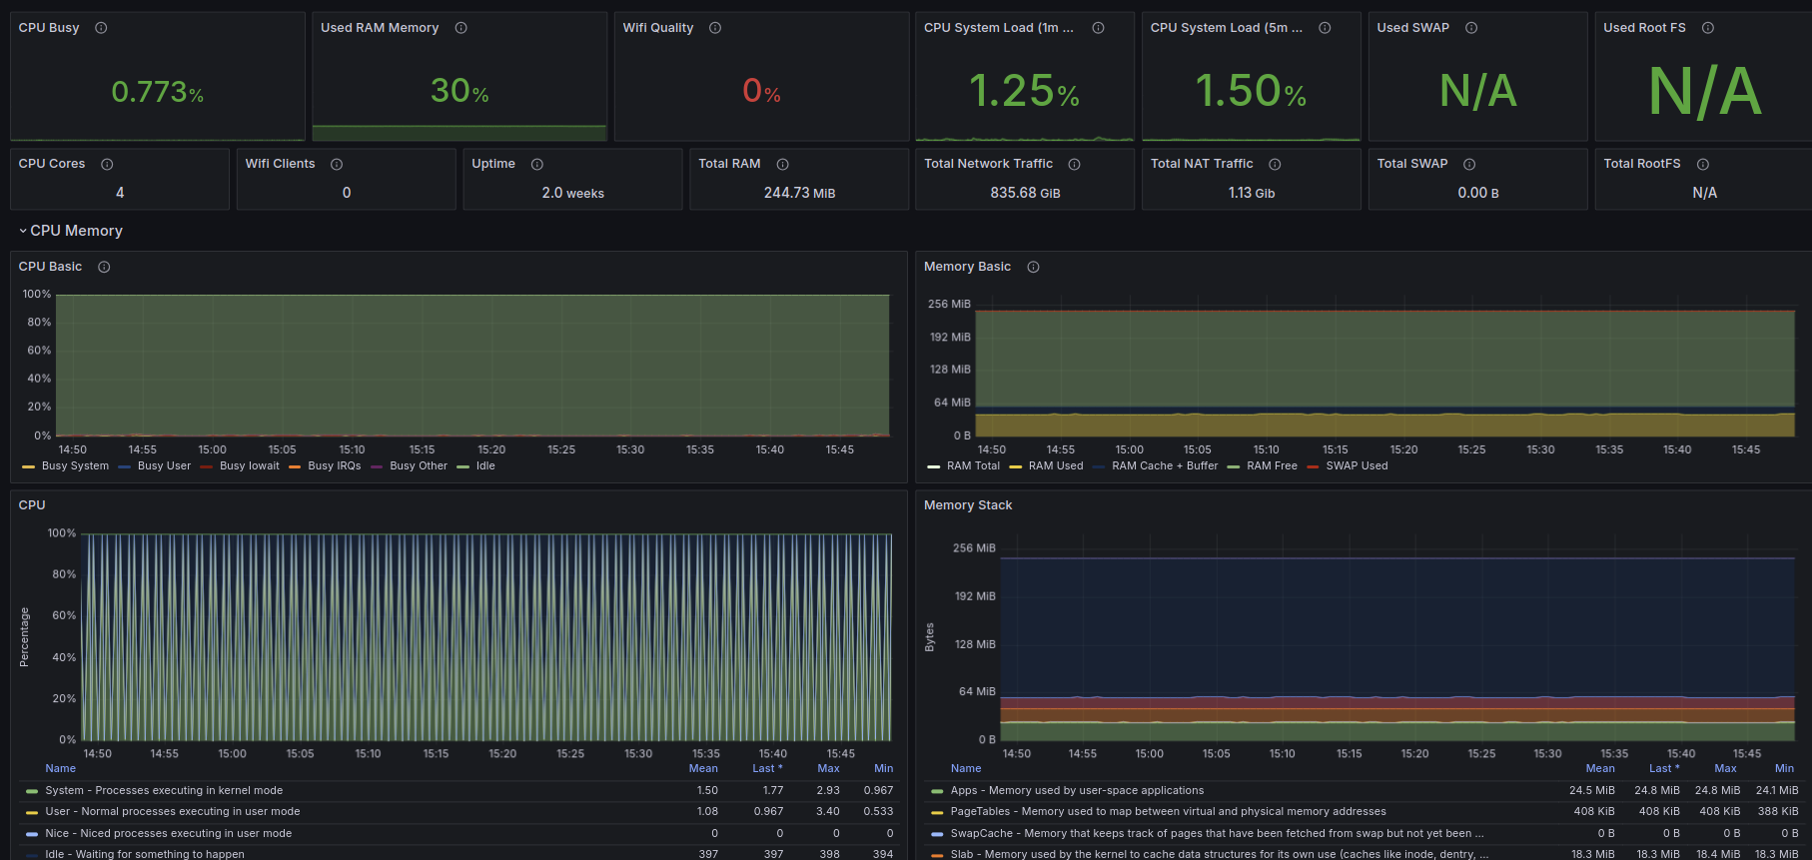
와신상담
OpenWRT 기반의 무선 네트워크 통합 관제 시스템

Slide 16




와신상담
OpenWRT 기반의 무선 네트워크 통합 관제 시스템
애플리케이션
공통 | 로그인, 회원가입, 로그아웃, 회원탈퇴
최종 관리자 | 일반 관리자 회원 가입 승인 회사 정보 등록
관리자 | 잠금해제 설정 및 입력 공유기 전체 조회, 상세 조회, 등록, 수정, 삭제 다중/단일 공유기 모니터링 프로파일 조회, 변경 라우터 고장 알림 및 딥링크
일반 사용자 | 핸드오프 (자동 최적 와이파이 연결) 와이파이 목록 조회
최종 관리자
일반 관리자
사용자
일반 사용자
** 최종관리자, 일반 관리자, 일반 사용자별로 개별 앱 제공
Notes:
앞서 말한 주요 기능은 최종적으로 안드로이드 앱을 통해 사용자에게 제공됩니다. 공유기의 그룹별 관리 및 사용을 위해 안드로이드 앱 사용자는 최종 관리자, 관리자, 일반 사용자의 세 가지 유형으로 나누어 설계했으며, 최종 관리자와 관리자는 공유기 그룹 및 프로파일을 관리할 수 있습니다.
이 중 최종 관리자는 회사 내 단 한 명만 등록이 가능하며, 일반 관리자의 회원 가입을 승인하고 회사 정보를 등록합니다. 이렇게 관리자를 최종 관리자와 일반 관리자로 분리함으로써 시스템에 인증되지 않은 사용자가 가입되지 않도록 보안성을 높였습니다.
일반 사용자의 경우, 핸드폰 내에 연결 가능한 와이파이 리스트와 상태를 조회하고, 자동 또는 수동으로 연결되는 핸드오프 기능을 통해 최적의 네트워크 품질을 제공받습니다.

Slide 17

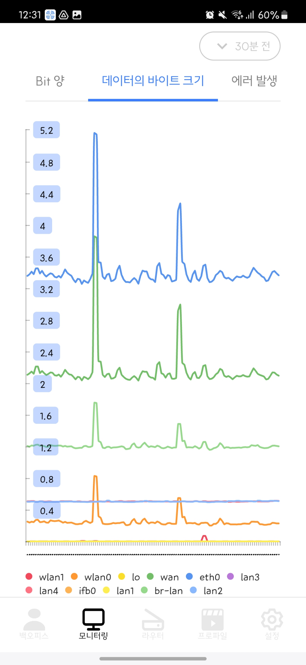
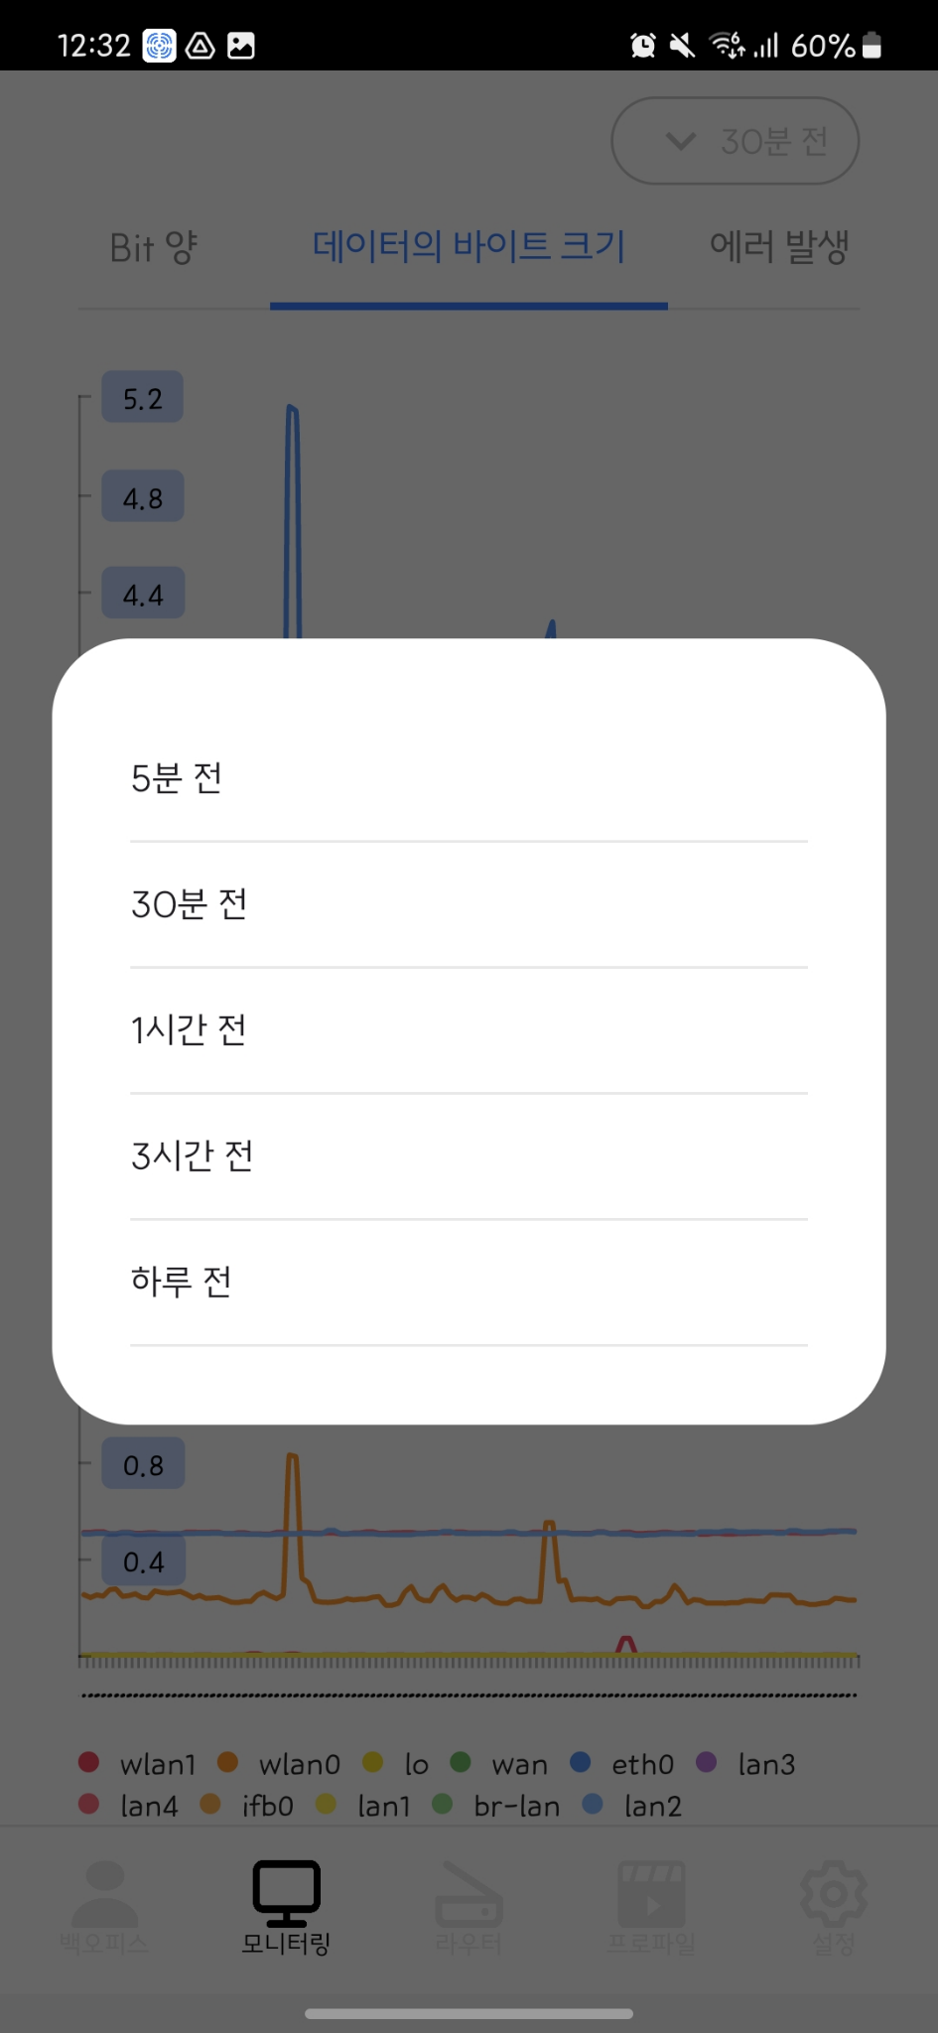
와신상담
OpenWRT 기반의 무선 네트워크 통합 관제 시스템
Notes:
다음은 주 사용자인 일반 관리자 시점의 애플리케이션 시연 영상입니다.
(12초 ~ 50초) 관리자는 우선 앱에서 관리자로 회원가입을 하고, 자신이 속한 회사를 선택합니다. 직후 앱에 접속하면 아직 화면이 비워져 있는데, 이는 회사의 최종 관리자가 자신을 승인하여야만 이용 권한이 생기기 때문입니다.
(1분 15초) 최종 관리자가 이처럼 가입 승인을 하고 나면, 일반 관리자는 모니터링과 공유기 관리, 프로파일 관리 등 정상적으로 앱을 이용할 수 있게 됩니다.
(1분 36초) 회사에 등록된 공유기의 상태를 모니터링할 수 있고,
(1분 40초) 회사에 새로운 공유기를 설치하면 앱에서 이를 등록할 수 있습니다.
해당 공유기의 MAC주소, 시리얼주소, SSH 접속 포트를 입력하고, 건물 내 위치를 등록하면
(2분 40초) 건물 도면에 관리중인 공유기가 한눈에 표시되고 각 공유기에 대해 시스템 점검, 로그 조회, 모니터링, 프로파일 변경 등을 수행할 수 있습니다.
(2분 53초) 이 부분은 공유기의 로그를 조회하는 기능입니다. 프로파일 변경 내역과 공유기 상태 기록 등을 확인할 수 있습니다. 공유기에 문제가 발생할 경우 관리자는 이를 통해 원인을 분석해볼 수 있습니다.

Slide 18
2024 졸업과제
발표자료
와신상담
기대효과

Slide 19

와신상담
OpenWRT 기반의 무선 네트워크 통합 관제 시스템
대규모 행사에서 안정적인 네트워크 품질 보장
다수의 공유기를 그룹별로 관리하여
네트워크 자원을 효율적으로 활용
종합적 품질 지표를 기반으로 한 공유기 연결로
사용자의 네트워크 경험 개선
Notes:
이 시스템을 통해 저희는 크게 다음 세 가지의 효용을 기대합니다.
첫째는 대규모 행사에서도 안정적인 네트워크 품질을 보장할 수 있다는 점입니다. 앞서 말씀드린 프로파일링과 모니터링이 이를 가능케 합니다.
둘째는 공유기의 그룹별 관리를 통해 네트워크 자원을 효율적으로 활용할 수 있다는 점입니다. 어떤 공유기가 성능 한계에 도달하면 다른 공유기로 사용자의 연결을 유도하는 등 일종의 부하 분산을 기대할 수 있습니다.
마지막으로 기존과 같이 신호 세기만 고려하는 것이 아닌, 종합적 품질 지표를 기반으로 핸드오프를 제공하여 사용자의 인터넷 사용 경험을 개선할 수 있겠습니다.
이상으로 발표를 마치겠습니다. 감사합니다.

